Slide 1

Oral Projet Java
Capucine Plantecoste
Thomas Poulain

Slide 2

Sommaire
I – Répartition des tâches
II - Diagramme de classes
III – Design de la maquette de l’interface graphique
IV – Versionning GIT
V - Bilan individuel et collectif
VI – Sources
VII – Présentation des commits

Slide 3
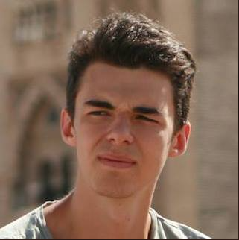
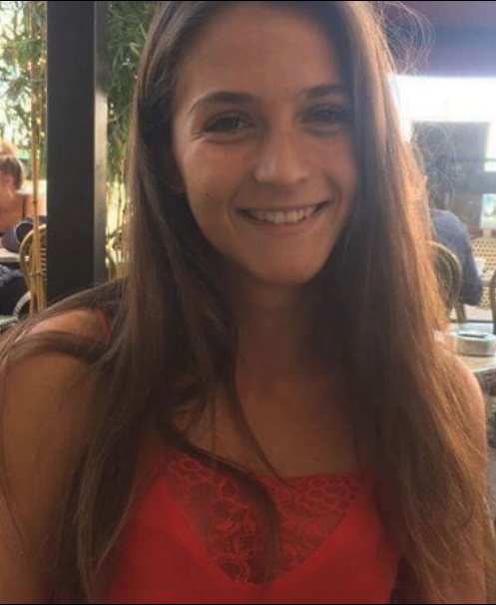
Répartition des tâches
Thomas Poulain | Capucine Plantecoste
Mise en place du pattern MVC Maintien et mise en place de la base de données Construction des fonctions de l’acheteur Construction des fonctions du vendeur Construction des fonctions de l’employé | Design des jframe pour les classes de l’acheteur, du vendeur et de l’employé Mise en place Versionning GIT Jfree Chart Commentaire du code

Slide 4
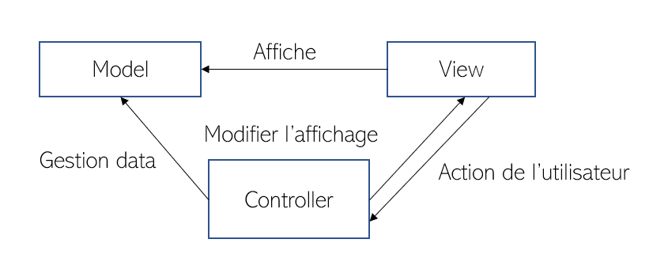
Diagramme de classes
Modèle MVC :

Slide 5
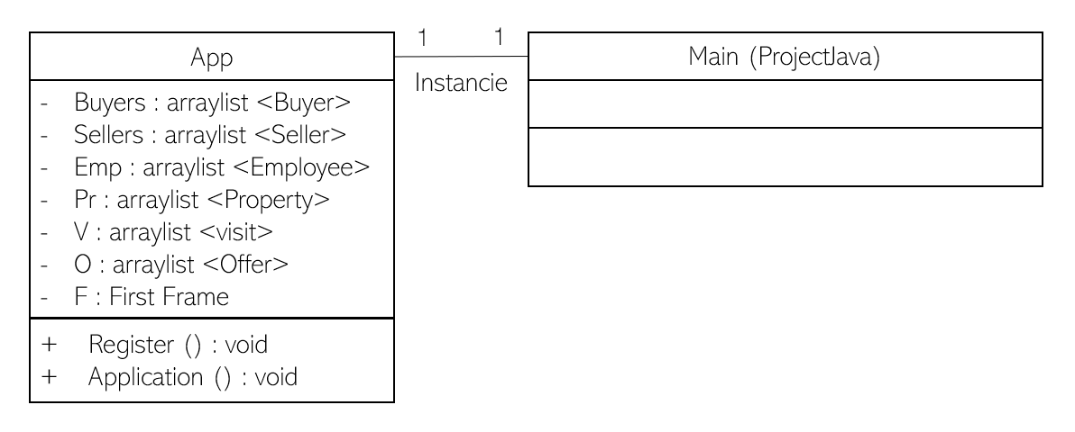
Diagramme de classes
Package Contrôleur

Slide 6
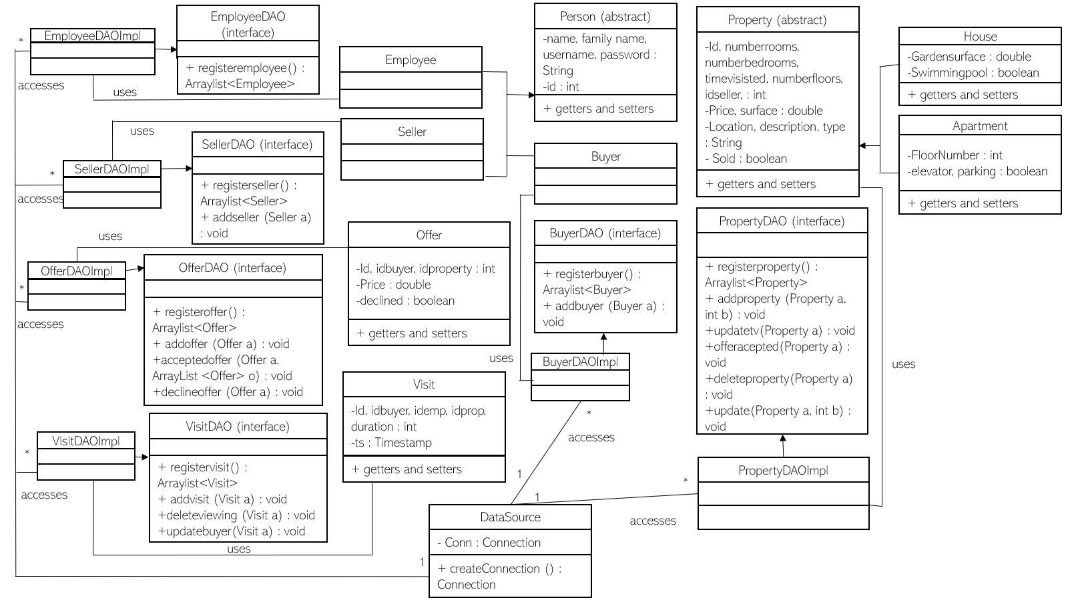
Diagramme de classes
Package Modèle :

Slide 7
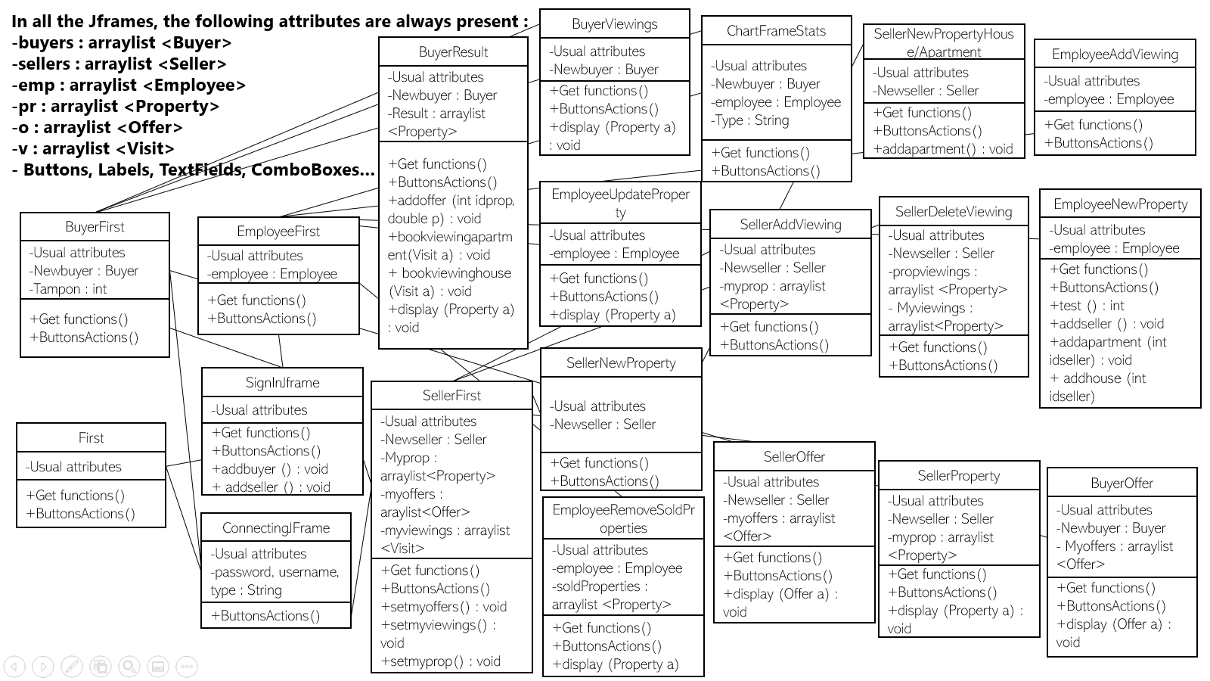
Diagramme de classes
Package View

Slide 8
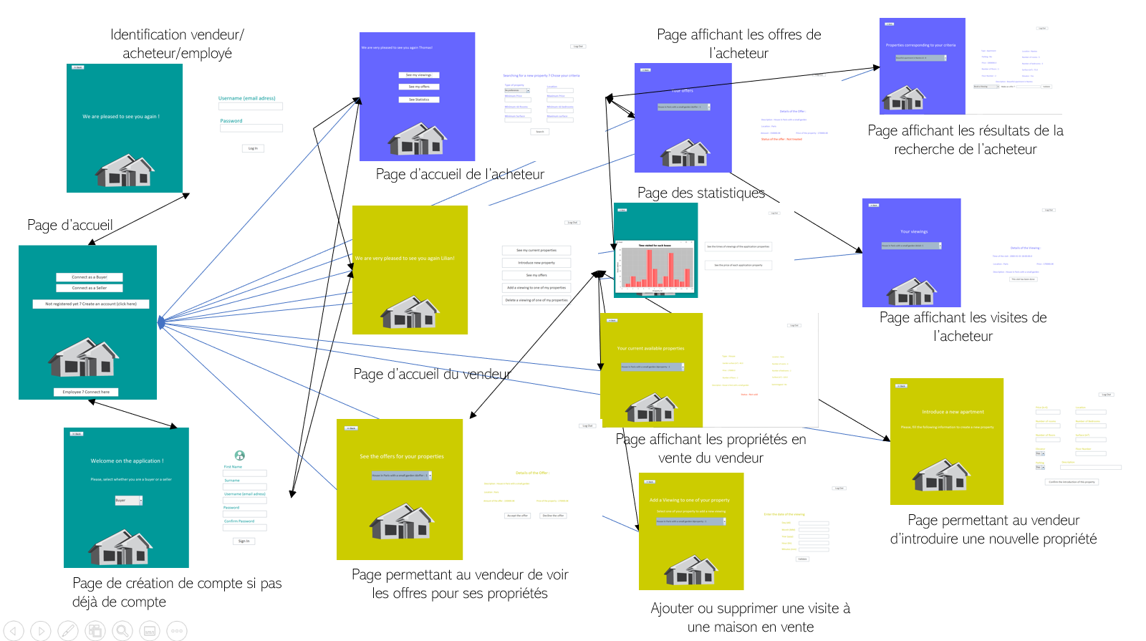
Design de la maquette de l’interface graphique
Sketchboard pour vendeur et acheteur :

Slide 9
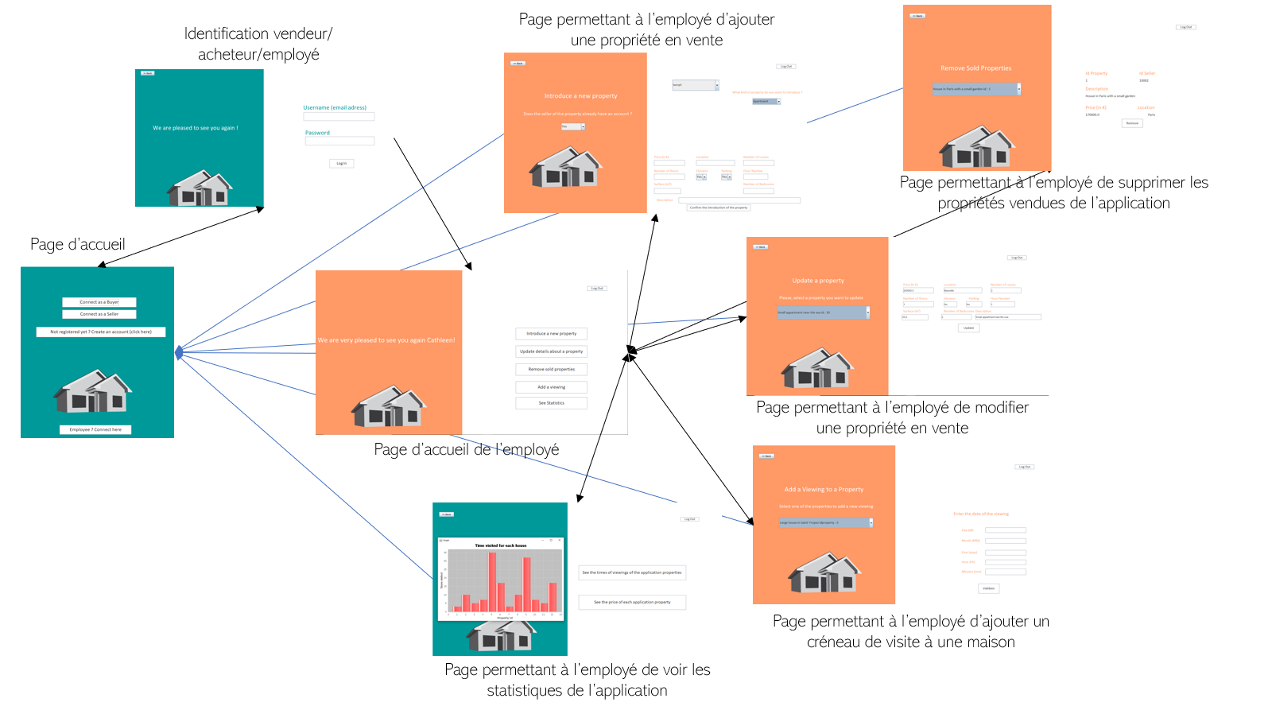
Design de la maquette de l’interface graphique
Sketchboard pour employé:

Slide 10
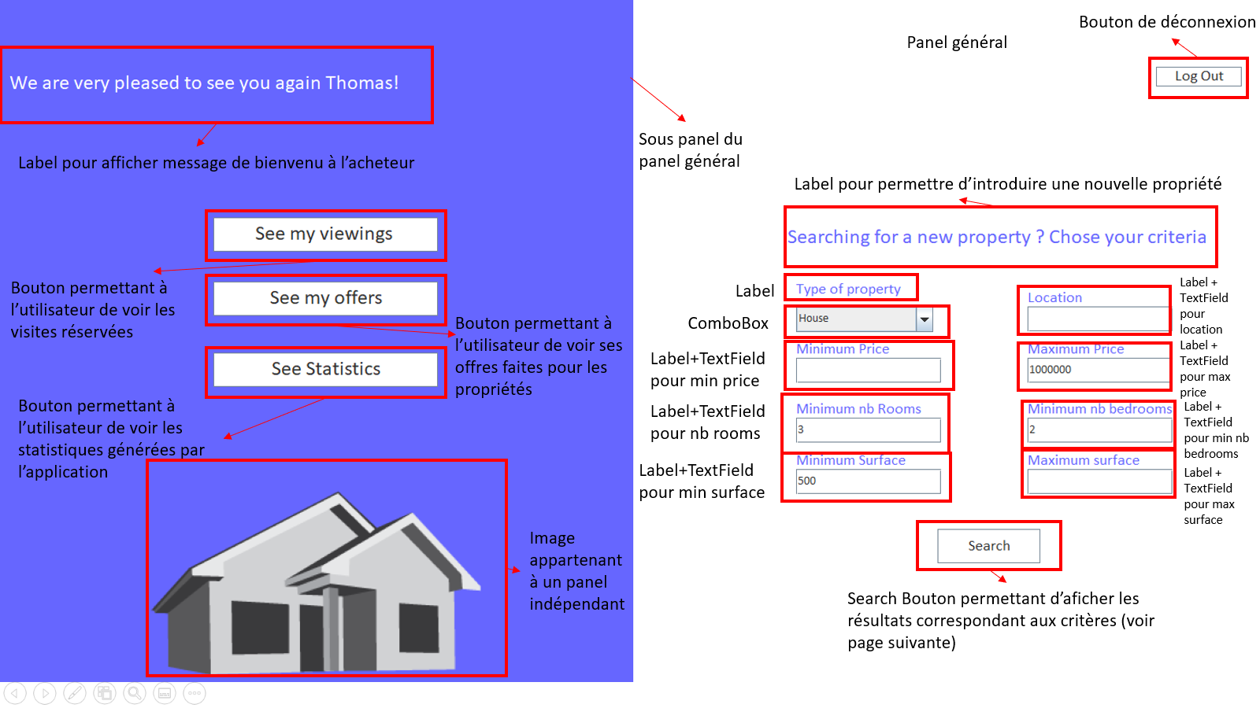
Design de la maquette de l’interface graphique
Wireframe :
Page de Recherche de l’acheteur

Slide 11
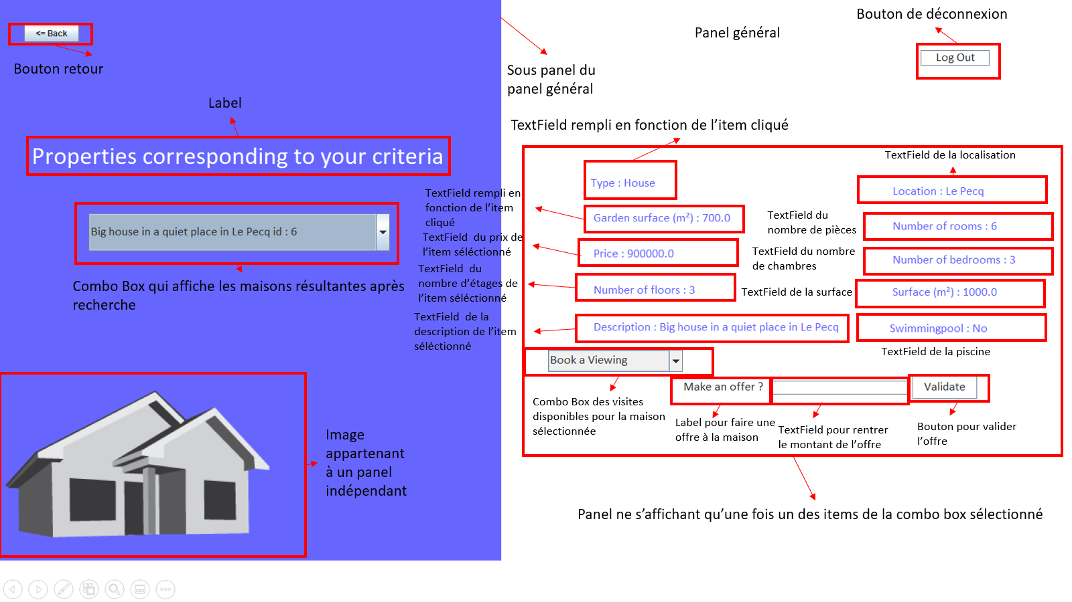
Design de la maquette de l’interface graphique
Wireframe : Résultats de la page de recherche pour l’acheteur

Slide 12
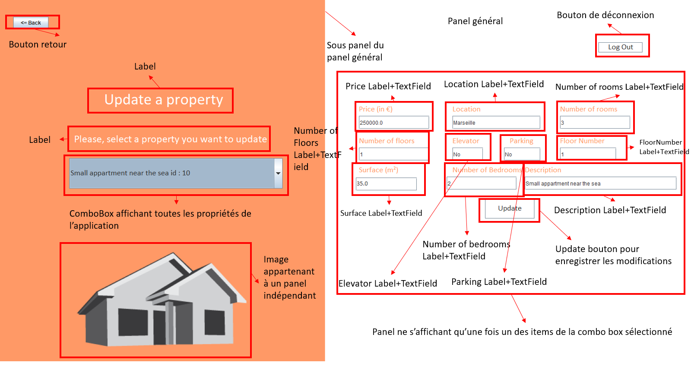
Design de la maquette de l’interface graphique
Wireframe : Page de modification des caractéristiques d’une propriété mise en vente sur l’application par un employé

Slide 13
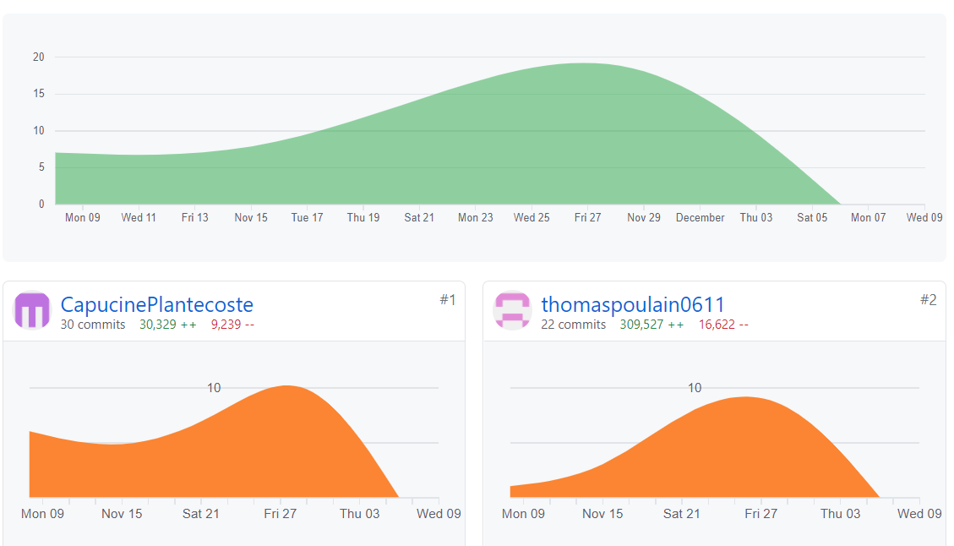

Versionning GIT
thomaspoulain0611
CapucinePlantecoste
➔ 54 commits
CapucinePlantecoste/ProjectJava: Projet Semestre 1 (github.com)

Slide 14
Bilans individuels et collectifs
Thomas Poulain | Capucine Plantecoste
Certaines notions ont été approfondies et cela permet une mise en confiance. Ce projet nous a paru très simple en première lecture, mais ce sont les blindages et toutes les éventualités à anticiper qui le rendent complexes. Point d’amélioration : Rajouter des photos à notre application mais problème de localisation des images | Projet très concret, sommes fiers d’aboutir au résultat. Je me suis sentie à l’aise pendant ce projet car ce langage est plus simple que ceux précédemment enseignés. Difficultés de base lors de la Connexion à la base de données Point d’amélioration : Approfondir mes connaissances sur jFreeChart.
Projet formateur, intense Permet une véritable initiation au Java Pédagogie par projet formatrice

Slide 15
Sources
Code source de Madame Paranjape pour la connexion à la base de données (disponible sur campus)
Cours 6 sur la librairie graphique : manipulation des boutons, des textfields… (disponible sur Campus)
Pour bonne installation et mise en place de GitHub : Débuter avec Git et Github en 30 min – YouTube
Créer des panels dynamiques : Create Dynamic Panel with NetBeans – YouTube
Introduction au Design des jframe : how to design java jframe In netbeans – YouTube
JfreeChart : TUTO: How to create JFreeChart, XYSeries, XYSeriesCollection | Java programming on netbeans IDE – YouTube
Faire en sorte que l’utilisateur ne rentre que des nombres/que des lettres dans les textFields : Java prog#140. How to make textfield that only accepts numbers - YouTube

Slide 16
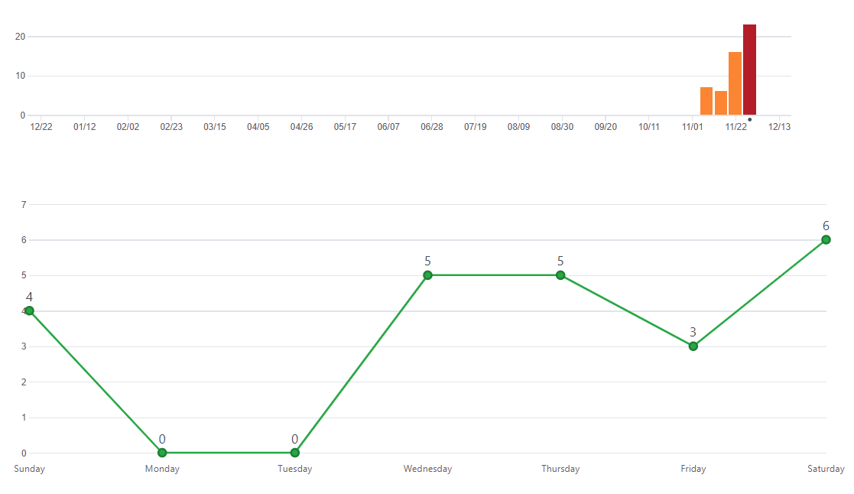
Bonus : Détail des commits GIT
thomaspoulain0611
CapucinePlantecoste
Jusqu’à 6 commits/jour
CapucinePlantecoste/ProjectJava: Projet Semestre 1 (github.com)

Slide 17
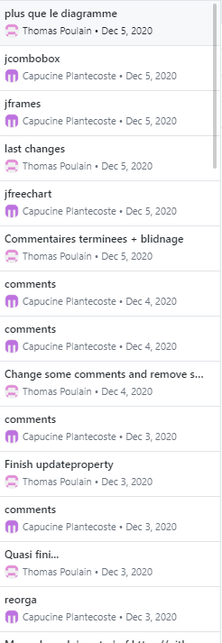
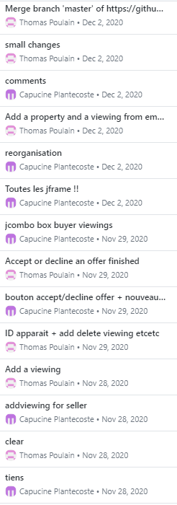
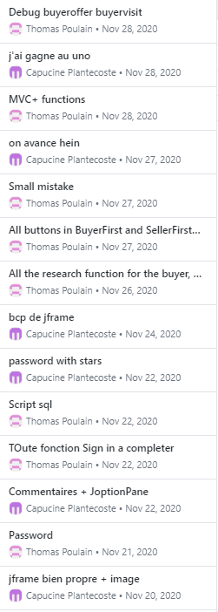
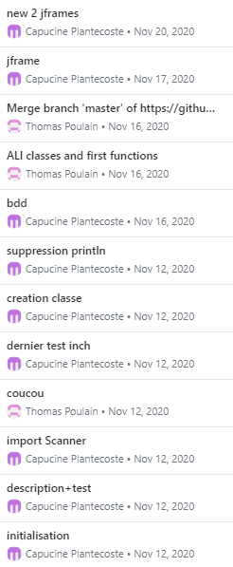
Bonus : Détail des commits GIT
thomaspoulain0611
CapucinePlantecoste
54 commits
CapucinePlantecoste/ProjectJava: Projet Semestre 1 (github.com)

